Slide 1
Гепатит
Гепати́т — загальна назва гострих та хронічних дифузних запальних захворювань печінки різної етіології.
↓
↓
↓
↓
Гепатит А
Гепатит D
Гепатит B
Гепатит С

Slide 3
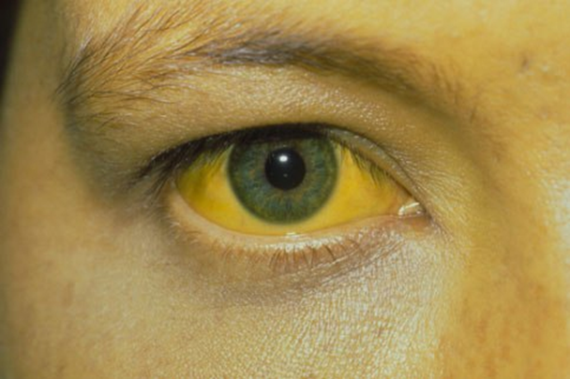
Гепатит А
Ознаки:
загальну кволість, відсутність апетиту, нудоту, помірно підвищується температура тіла. На 5—7-й день додається жовтяниця, печінка й селезінка збільшуються
Профілактика:
Ізоляція та госпіталізація, введення. вуглеводна дієта з високим вмістом вітамінів, ліпокаїн, амінокислотні суміші.
Шляхи передачі:
спричиняється вірусом гепатиту А, що потрапляє до організму з їжею або водою. Збудник міститься в крові та виділеннях хворого.

Slide 4
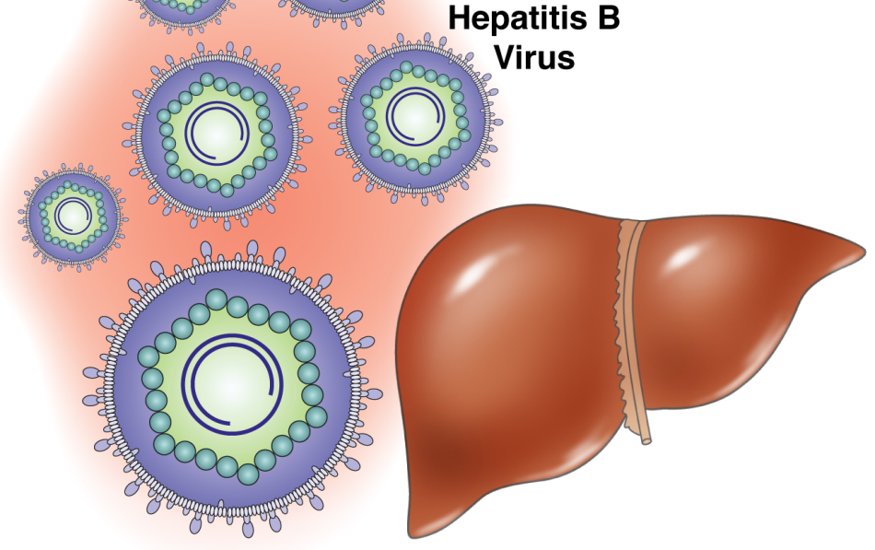
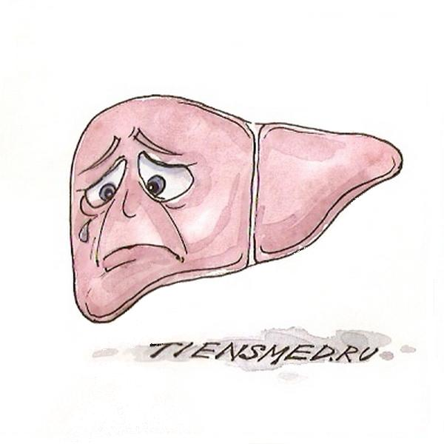
Гепатит В
Ознаки:
зниження апетиту, нудота, блювання, закрепи. Відчуття важкості і тупий біль та правому підребер'ї, наростаюча загальна слабкість, біль голови, подразливість, порушення сну.
Профілактика:
Госпіталізація, індивідуальний захист, вакцинація (технологія рекомбінації ДНК).
Шляхи передачі:
Парентеральний шлях передачі (уколи).

Slide 5
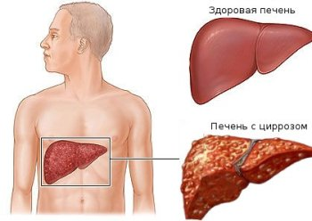
Гепатит С
Ознаки:
знижений апетит, втома, нудота, біль у м’язах та суглобах, а також втрата ваги. Гепатит C – перший чинник цирозу та раку печінки серед інфікованих людей протягом багатьох років
Профілактика:
Вакцинацій немає. Утриматись від споживання алкоголю та ліків, токсичних для печінки, а також їм слід пройти вакцинацію від гепатиту A та гепатиту B.
Шляхи передачі:
Татуювання та пірсинг, контакт із кров’ю, внутрішньовенне введення наркотиків.

Slide 6
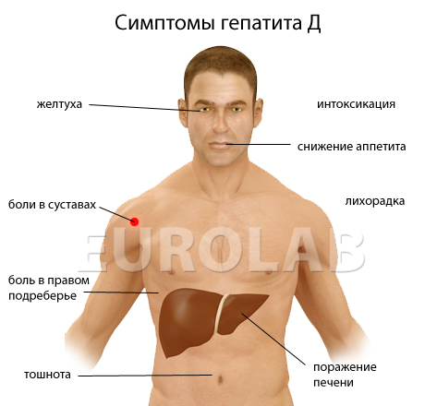
Гепатит D
Ознаки:
ураження печінки, болі в ній можуть бути ускладнення.
Профілактика:
Вакцинація від гепатиту В, індивідуальний хаст.
Шляхи передачі:
Шляхи зараження схожі з такими при гепатиті В. Парентеральний шлях передачі.

Slide 7
Черевний тиф
Ознаки:
↓
↓
↓
Початковий період
Період зворотного розвитку хвороби й реконвалесценція
підвищується температура тіла, з'являється слабкість, підвищена стомлюваність, почуття розбитості, погіршується апетит, порушується сон. Початковий період закінчується, коли температура тіла досягає максимуму, триває 4-7 днів.
Період розпалу
Без лікування триває 2-3 тижні. Гарячка набуває стійкого постійного характеру на рівні 39-40°С. Інтоксикація наростає до максимуму. Шкіра та обличчя бліді, суха. Починаючи з 8 дня у може з'являтися розеольозний висип.
При цьому температура тіла падає, симптоми поступово зникають протягом 1-2 тижнів. Рецидиви можуть настати в будь-які терміни після нормалізації температури тіла, але частіше на 2-3 тижні.

Slide 8
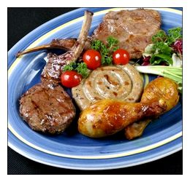
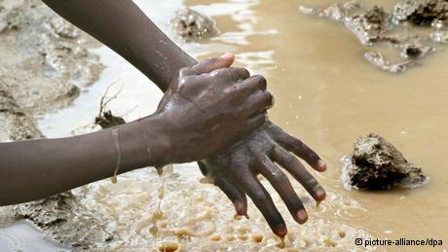
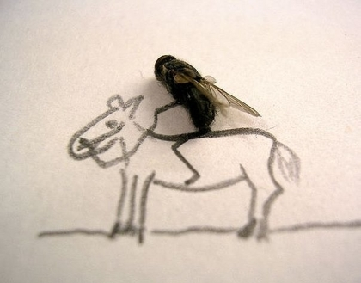
Шлях передачі:
Фекально-оральний шлях передачі. Передача збудників відбувається контактним, водним, харчовим шляхами, певну роль відіграють мухи. Факторами передачі служать заражена вода, харчові продукти.

Slide 9
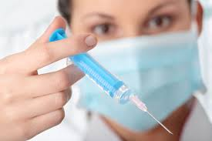
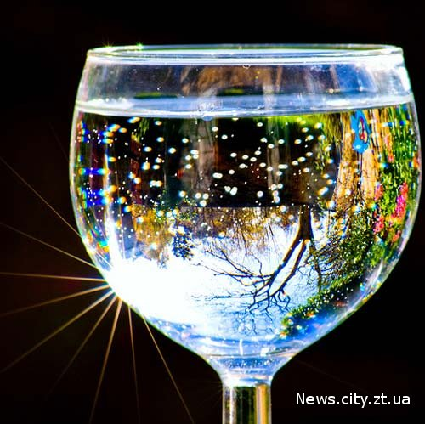
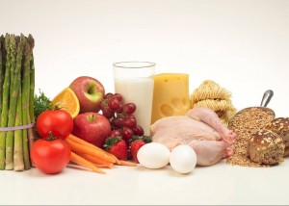
Профілактика:
Контроль якості води, їжі. Диспансерний нагляд, ізоляція та гопіталізація. Після госпіталізації хворого в осередку проводиться заключна дезінфекція. Після вакцинації імунітет зберігається до 10 років. Подорожуючі повинні бути щеплені принаймні за тиждень до від'їзду в ендемічний район.

Slide 10
Дякую за увагу ☺

